Slide 1


Slide 2
¿Cómo tendré mi constancia?
DEBES HABER INGRESADO CON UNA CUENTA DE ZOOM DONDE ESTÉ TU CORREO.
SI ENTRASTE SIN AUTENTICACIÓN NO QUEDA EL CORREO Y NO NOS PODREMOS COMUNICARNOS CONTIGO
HAY MÁS DE 100 PERSONA INSCRITAS, POR FAVOR PEDIMOS COMPRENSIÓN
Si cumples con los criterios de asistencia (más del 80% de asistencia de la sesión), recibirás un correo la próxima semana para la gestión de la misma

Slide 3
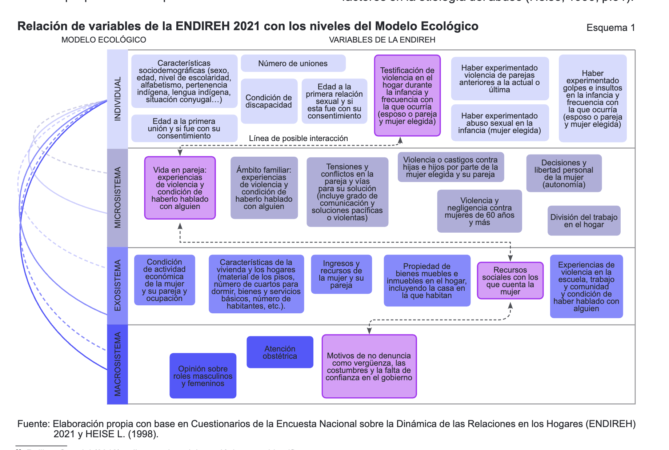
ENDIREH
https://www.inegi.org.mx/contenidos/productos/prod_serv/contenidos/espanol/bvinegi/productos/nueva_estruc/889463907206.pdf
MARCO CONCEPTUAL

Slide 4
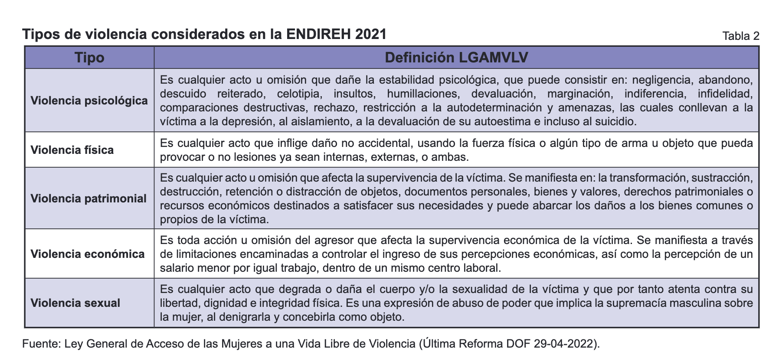
ENDIREH
https://www.inegi.org.mx/contenidos/productos/prod_serv/contenidos/espanol/bvinegi/productos/nueva_estruc/889463907206.pdf
MARCO CONCEPTUAL

Slide 5
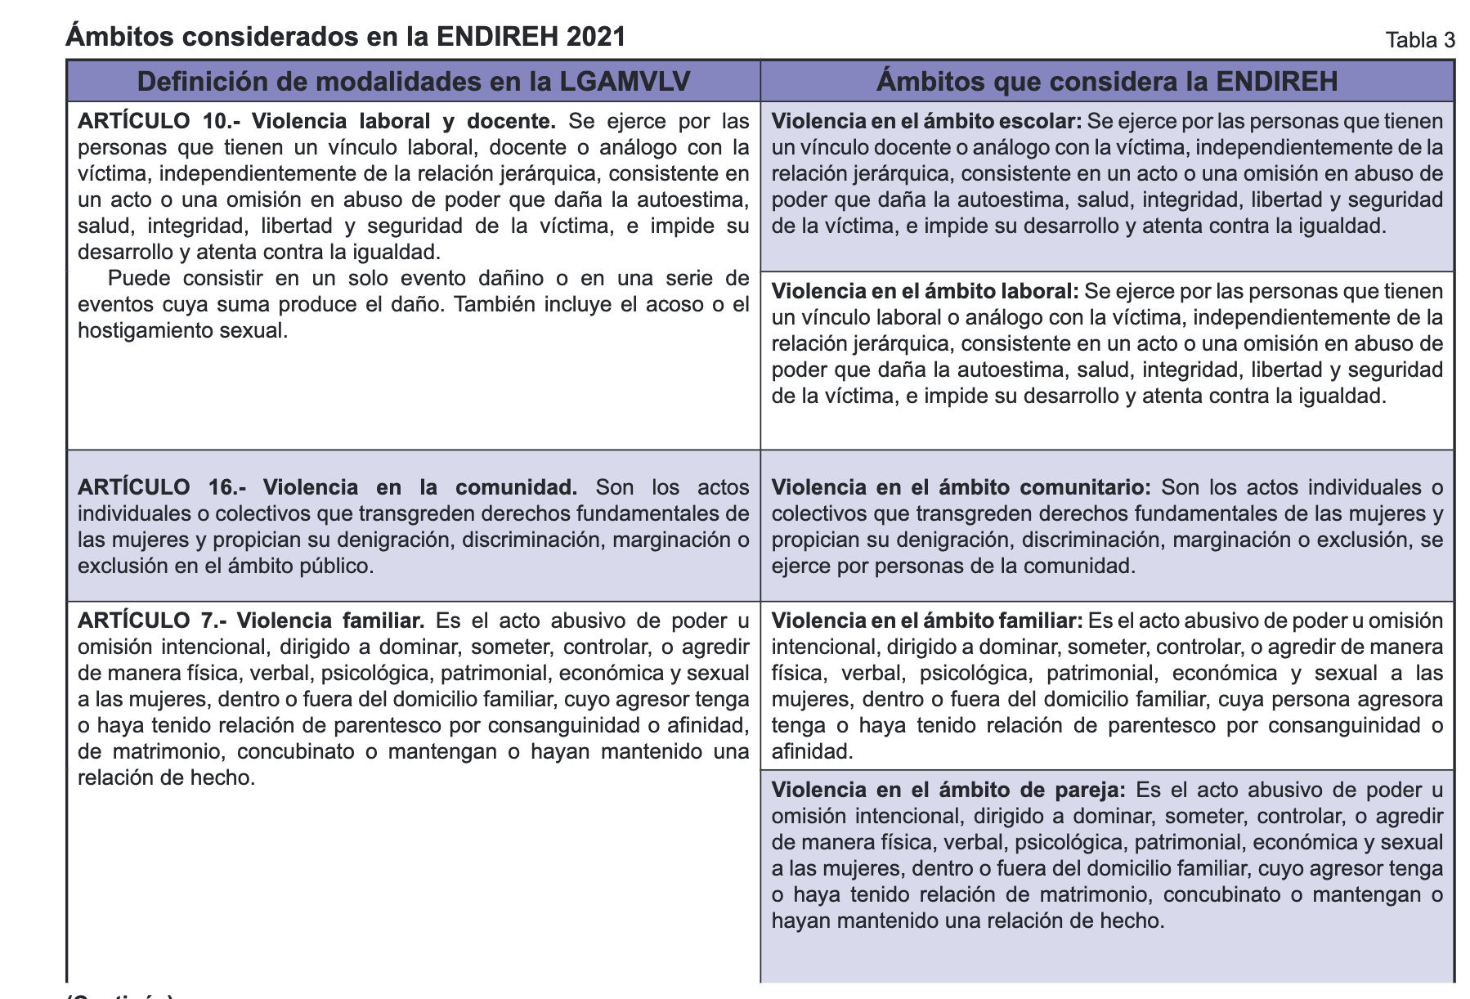
ENDIREH
https://www.inegi.org.mx/contenidos/productos/prod_serv/contenidos/espanol/bvinegi/productos/nueva_estruc/889463907206.pdf
MARCO CONCEPTUAL

Slide 6
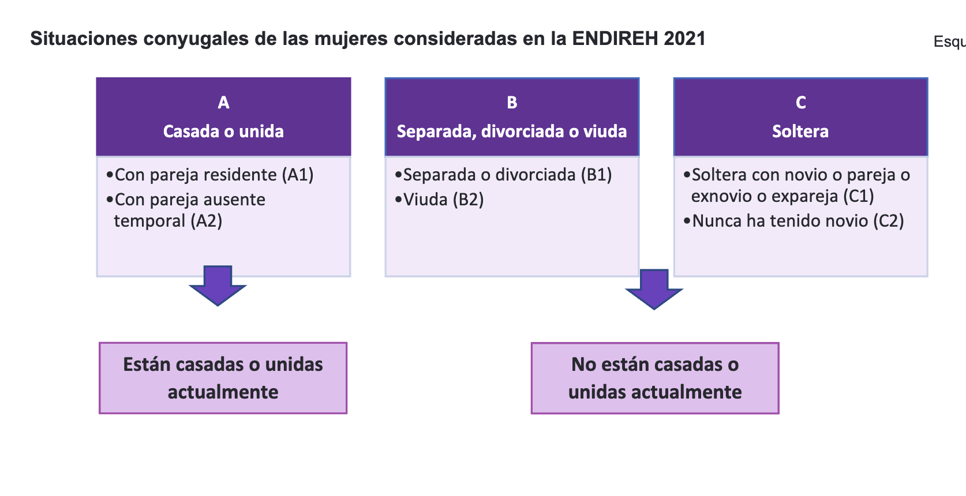
ENDIREH
https://www.inegi.org.mx/contenidos/productos/prod_serv/contenidos/espanol/bvinegi/productos/nueva_estruc/889463907206.pdf
MARCO CONCEPTUAL

Slide 7
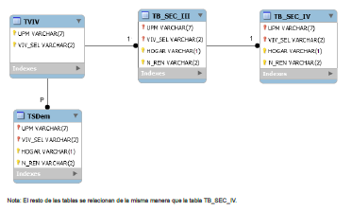
Estructura de la base de datos

Slide 8
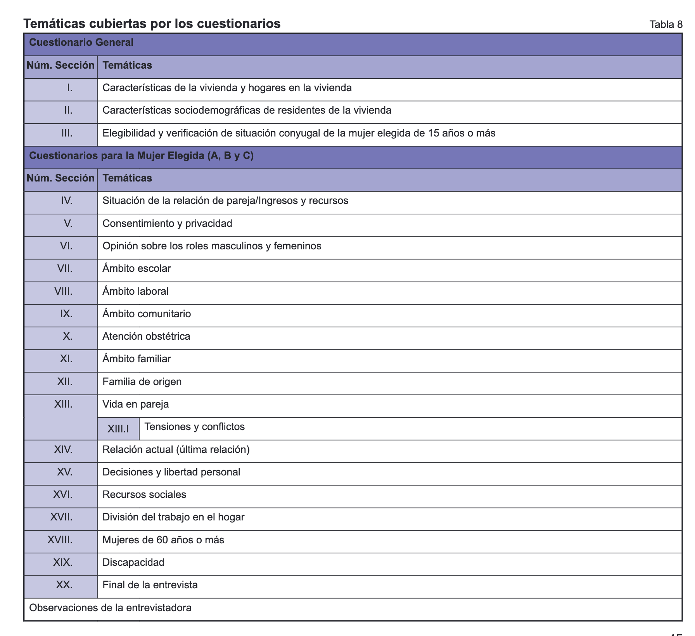

Slide 9
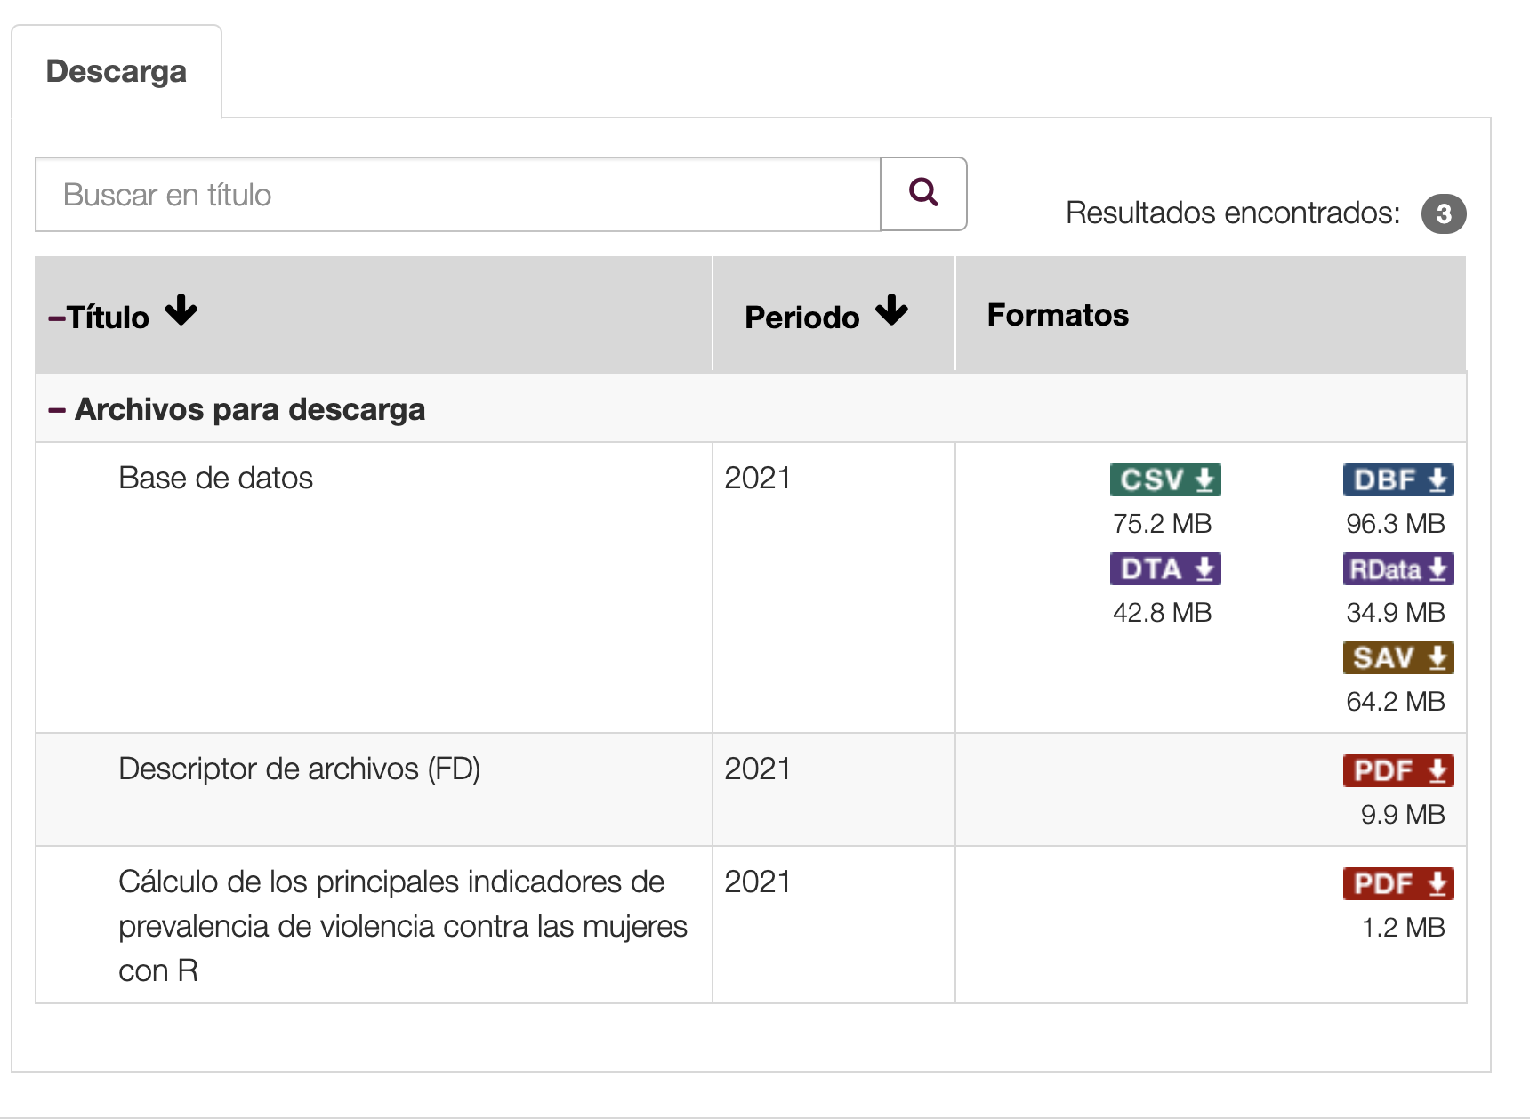

Slide 10
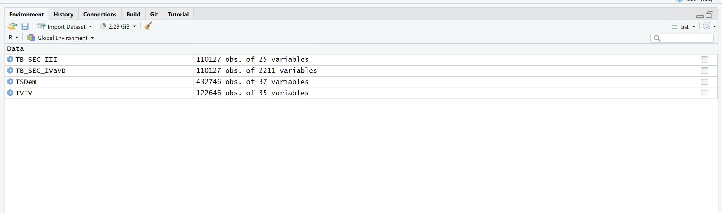
El formato de R ya está pegada la parte de las “elegidas”
2.34 GB

Slide 11
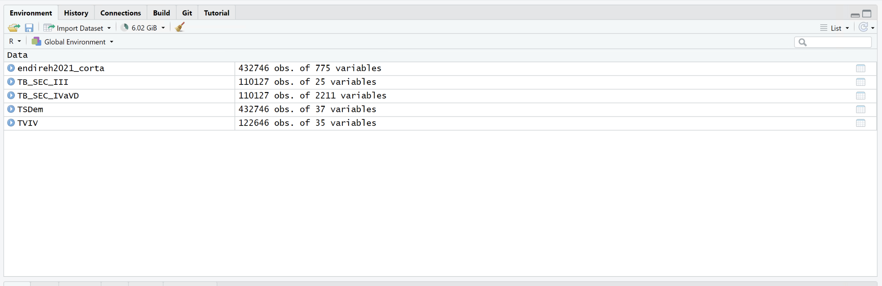
Rápidamente aunque eliminemos variables gasta bastante RAM ☹
6.GB sin proceso

Slide 12






Paquetes
select()
filter()
summarise()
Tidyverse

